Slide 1

Biztonságtechnika 2026
Továbbképző szeminárium
MKE Vegyipari Biztonságtechnikai Szakosztály
Kritikus infrastruktúra
a kijelölések tapasztalatai, jogszabályi
változások
Angyal István tű. ezredes
főosztályvezető
BM OKF Kritikus Infrastruktúra Koordinációs Főosztály
2026.05.28.

Slide 2
2025. év mérföldkövei
Adatkérés
Adatpontosítás
Kszetv. + Vhr.
Vbö. + Vhr.
EKT / audit / éves jelentés
Kijelölések
Nyilvántartás
Ellenőrzések, gyakorlatok

Slide 3
Jogszabályi környezet változásai 2025
A kritikus szervezetek ellenálló képességéről szóló 2024. évi LXXXIV. törvény (Kszetv.)
Alapvető szolgáltatások (MNB)
Kivétel szabályok (MNB)
A kritikus szervezetek ellenálló képességéről szóló törvény végrehajtásáról szóló 474/2024. (XII. 31.) Kormányrendelet (Kszetv. vhr.)
Ágazati kritériumok (MNB)
Ágazati kritériumok (Gyártás – TEÁOR és főtevékenység)

Slide 4
Kijelölések, nyilvántartások
Kritikus szervezetek: 576
Gyártás ágazat: 55
  elektromos berendezések, készülékek és alkatrészek gyártása alágazat: 12
  elsődleges fémgyártás alágazat: 7
  gépgyártás alágazat: 1
  közlekedési eszközök gyártása alágazat: 28
  máshova nem sorolt gyártói tevékenység alágazat: 1
  vegyipar: 6
Kritikus infrastruktúrák: 3203
Gyártás ágazat: 93
  elektromos berendezések, készülékek és alkatrészek gyártása alágazat: 23
  elsődleges fémgyártás alágazat: 11
  gépgyártás alágazat: 5
  közlekedési eszközök gyártása alágazat: 36
  máshova nem sorolt gyártói tevékenység alágazat: 1
  vegyipar: 17

Slide 5
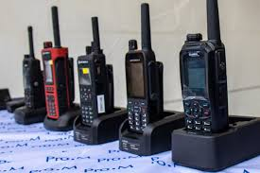

Kijelölések, nyilvántartások
Kritikus infrastruktúrák EDR képessége:
szervezet / infrastruktúra
szervezet / anyavállalat / szerződött partner
darabszám / helyszín / kezelői állomány

Slide 6
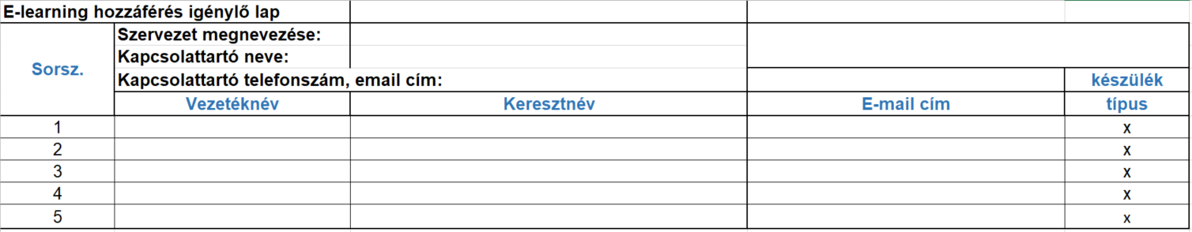
Kijelölések, nyilvántartások
Kritikus infrastruktúrák EDR képessége:
EDR csatlakozási kérelem
Ajánlat EDR-eszközök szállítása és
EDR szolgáltatások nyújtása tárgyában
Felhasználói Szerződés MINTA
melléklet: Ellenőrzési lista
melléklet: Különös VPN szabályzat
melléklet: Szolgáltatások köre és díjazása
melléklet: Ügyfélszolg rendje
melléklet: Adatfeldolgozási melléklet
melléklet: Titoktartási Nyilatkozat
melléklet: Egyedi adatok kapcsolattartás
melléklet: Nyilatkozat e-számla befogadás
melléklet: E-learning hozzáférés igénylés

Slide 7
Ágazati szakhatóságok
A horizontális kritériumok teljesülésének megállapításához, valamint az ágazati kritériumokat teljesítő lehetséges kritikus szervezetekről, kritikus infrastruktúrákról az ágazati szakhatóság rendelkezésére álló adatokat, engedélyeket, kimutatásokat az adatok, engedélyek, kimutatások változását követő 30 napon belül, változás hiányában pedig az előző év értékeléséről szóló tájékoztatását a tárgyévet követő év január 31-ig küldi meg az általános kijelölő hatóság részére.
Új szervezetek: adatszolgáltatása, kijelölése

Slide 8
EKFV – évente
A kritikus szervezet ellenálló képességért felelős vezető
felülvizsgálja az ellenálló képességi tervet
megszervezi és értékeli a kritikus szervezet ellenálló képességi gyakorlatát, (14 nap)
a helyszínen önállóan ellenőrzi vagy a szervezet által már működtetett belső auditokba integrálva vizsgálja a kritikus szervezetnél és a kritikus infrastruktúránál a jogszabályok, az önkéntesen alkalmazott szabványok, a hatósági előírások teljesülését, a belső szabályozások meglétét, a folyamatokba történő beillesztését, azok betartását, valamint a védelmi képességek megfelelőségét,
összefoglaló jelentést készít a menedzsment számára a kritikus szervezet, infrastruktúra ellenálló képességének értékeléséről, fejlesztési lehetőségeiről, és azt megküldi az általános kijelölő hatóság részére,
összesíti és értékeli a kritikus szervezet, infrastruktúra területén keletkezett kontrollált rendkívüli események és rendkívüli események adatait, következményeit, tanulságait, megelőzési lehetőségeit az összefoglaló jelentésében,

Slide 9
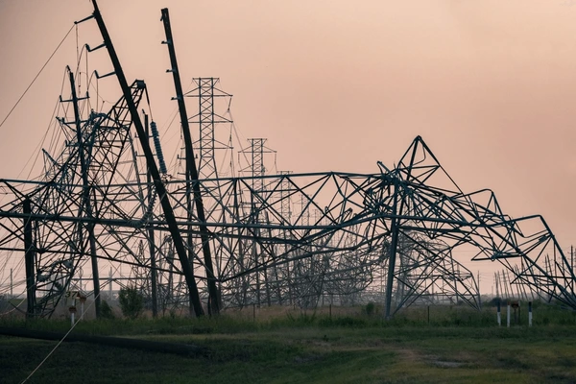
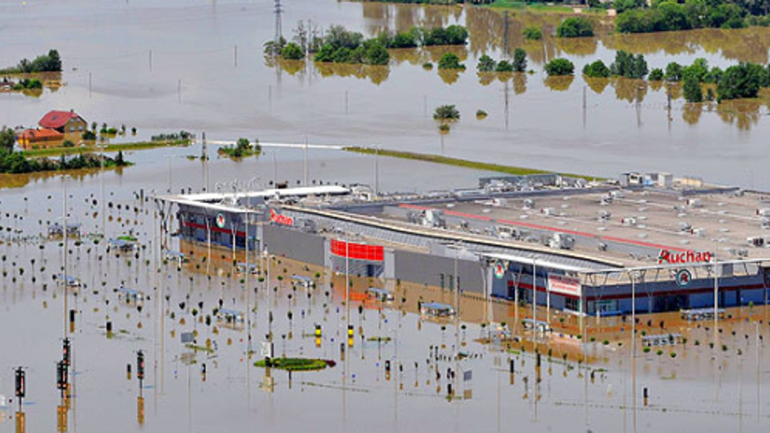
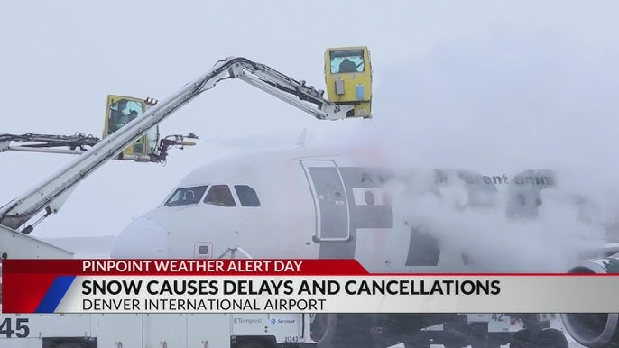
Rendkívüli esemény
olyan esemény, amely eléri a rendkívüli esemény kezelésében érintett szervek irányába történő bejelentés kormányrendeletben vagy annak hiányában a kritikus szervezet ellenálló képességi tervében meghatározott küszöbértékét, és
- kritikus infrastruktúra, alapvető szolgáltatás megszűnik, kiesik vagy
- kritikus infrastruktúra, alapvető szolgáltatás megszűnése, kiesése nem következik be, de szükséges a rendkívüli esemény kezelésében érintett szervek közreműködése.

Slide 10
Rendkívüli események – küszöbérték 8.2.1 & 9.2.1
- 24 órát meghaladó teljes üzletmenet kiesést kiváltó esemény
- vészhelyzeti terv szerint
- átlagostól jelentősen eltérő esemény, mely az ott tartózkodó személyek életét vagy a védendő anyagi javakat veszélyezteti
- anyagi javakat veszélyeztető, sürgős intézkedést igénylő események. Pl.: természeti katasztrófa, járvány, fegyverhasználat, vagyoni kár
- rendkívüli eseménynek minősül különösen: természeti katasztrófa (vihar, árvíz, földrengés), tűzeset vagy robbanás, jelentős informatikai rendszerhiba, villamosenergia kimaradása, szállítási lánc megszakadása
- az üzem területén a gyártási folyamat leállása 96 órát meghaladó időtartamban, amennyiben nem áll rendelkezésre megfelelő, mobilizálható késztermék készlet
- a telephely területén a gyártási, kereskedelemi folyamat leállása 6 órát meghaladó időtartamban

Slide 11
Ellenálló képességi szinttől függő követelmények
Követelmény, amelyre intézkedést szükséges hozni (infrastruktúra) | 1-es szint | 2-es szint | 3-as szint
A kritikus szervezet a kritikus infrastruktúrák területén biztosítja a létesítmény belépési pontjainak, – villamosenergia-, kőolaj-, földgáz-, ivóvíz és szennyvíz vezetékek telephelyen kívüli szakaszai kivételével – kamerával vagy élőerővel történő megfigyelését. | - | x | –
A kritikus szervezet a kritikus infrastruktúrák területén biztosítja a létesítmény belépési pontjainak kamerával és élőerővel történő megfigyelését. | - | - | x

Slide 12
Ellenálló képességért felelős vezető
Felsővezető
EKFV
Elhivatott
Kezdeményező
Felkészült
Védelmező

Slide 13


